Slide 1

快学Spark 2.0
第31讲、Kafka集群搭建和测试
讲师：Cloudy（北风网版权所有)
答疑QQ: 2510337544

Slide 2
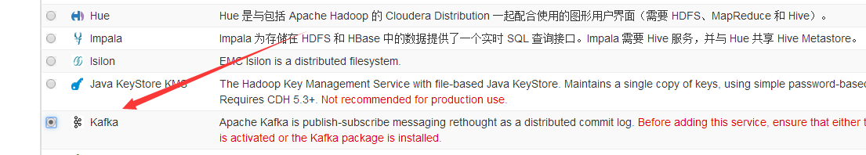
CM里添加Kafka
低版本的cdh里不包含Kafka，新版本里才有。

Slide 3
集群搭建步骤
1. Kafka下载：
如何选择兼容的Kafka版本？基本都兼容，不宜用高版本的。
基于scala 2.11的版本均可，如kafka_2.11-0.8.2.1，我们继续采用这个版本即可。
wget http://apache.fayea.com/kafka/0.8.2.1/kafka_2.11-0.8.2.1.tgz
解压 tar zxvf kafka_2.11-0.8.2.1.tgz
kafka使用scala编写，需要下载scala相关的库.
2.11是Scala版本，0.8.2.1是Kafka版本
下载安装sbt：
下载地址：http://dl.bintray.com/sbt/rpm/
选择sbt-0.13.1.rpm 版本及以上
安装yum install -y sbt-0.13.1.rpm 或 rpm -ivh sbt-0.13.1.rpm

Slide 4
集群搭建步骤
3. 更新scala环境：
cd kafka_2.11-0.8.2.1
  sbt update
  sbt package
  更新比较慢，需要等几分钟，可以先配置第4步。
4. 配置config/server.properties
broker.id为依次增长的：0、1、2、3、4，集群中唯一id
log.dirs设置到大硬盘路径下
num.network.threads
num.partitions ，默认分区数
num.io.threads 建议值为机器的核数；
zookeeper.connect 设置为zookeeper Servers 列表，各节点以逗号分开；

Slide 5
Kafka 启动、创建topic
在kafka的部署目录下，在各个节点上通过如下命令来启动：
$ nohup bin/kafka-server-start.sh config/server.properties &
[root@master ~]# jps
3098 ZooKeeperMain
3037 Kafka
创建topic：
$ bin/kafka-topics.sh --zookeeper 192.168.1.107:2181,192.168.1.108:2181
--topic topicName --replication-factor 1 --partitions 1 --create
其中， --topic 定义topic名
--replication-factor 定义副本数
--partitions 定义分区数

Slide 6
查看全部Topic：
bin/kafka-topics.sh --zookeeper 192.168.1.107:2181,192.168.1.107:2181 --list
删除Topic：
./kafka-topics.sh --topic topicName --delete --zookeeper 192.168.1.107:2181,192.168.1.107:2181
查看Topic明细：
./kafka-topics.sh --topic test --describe --zookeeper 192.168.1.107:2181,192.168.1.107:2181

Slide 7
生产和消费
Productor：
bin/kafka-console-producer.sh --broker-list
192.168.1.107:9092,192.168.1.108:9092 --topic topicName
Consumer:
bin/kafka-console-consumer.sh --zookeeper 192.168.1.107:2181,192.168.1.107:2181 --topic topicName --from-beginning

Slide 8
异常处理
如果报异常：
Failed to load class "org.slf4j.impl.StaticLoggerBinder"
解决方法：
下载slf4j-1.7.6.zip
wget http://www.slf4j.org/dist/slf4j-1.7.6.zip
解压
unzip slf4j-1.7.6.zip
把slf4j-nop-1.7.6.jar 包复制到kafka libs目录下面

Slide 9
配置文件config/server.properties 中配置项：
broker.id | 整数，建议根据ip区分
log.dirs | kafka存放消息文件的路径， | 默认/tmp/kafka-logs
port | broker用于接收producer消息的端口
zookeeper.connnect | zookeeper连接 | 格式为 ip1:port,ip2:port,ip3:port
message.max.bytes | 单条消息的最大长度
num.network.threads | broker用于处理网络请求的线程数 | 如不配置默认为3，server.properties默认是2
num.io.threads | broker用于执行网络请求的IO线程数 | 如不配置默认为8，server.properties默认是2可适当增大，
queued.max.requests | 排队等候IO线程执行的requests | 默认为500
host.name | broker的hostname | 默认null,建议写主机的ip,不然消费端不配置hosts会有麻烦
num.partitions | topic的默认分区数 | 默认2
log.retention.hours | 消息被删除前保存多少小时 | 默认1周168小时
auto.create.topics.enable | 是否可以程序自动创建Topic | 默认true,建议false
default.replication.factor | 消息备份数目 | 默认1不做复制，建议修改
num.replica.fetchers | 用于复制leader消息到follower的IO线程数 | 默认1

Slide 10

欢迎访问我们的官方网站
www.ibeifeng.com

